Slide 1
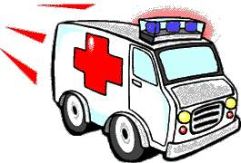
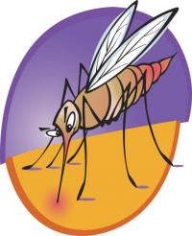
Ugryzienia
ukąszenia i użądlenia

Slide 2
Ugryzienie :
Wpływ na człowieka:
Każdej ranie kąsanej towarzyszy ból, zakażenie oraz mniej lub bardziej intensywne krwawienie. Wygląd rany zależy od budowy uzębienia i wielkości szczęki zwierzęcia, które pogryzło poszkodowanego. Rana zadana ostrymi zębami kota, wiewiórki chomika lub małego psa może przypominać ranę kłutą. Lisy i duże psy pozostawiają rany przypominające ranę szarpaną z ubytkiem tkanki. Pogryzienia ostrymi siekaczami są podobne do ran ciętych, natomiast rany po ugryzieniu konia przypominają ranę miażdżoną. Ugryzienie wiąże się z ryzykiem powikłań najgorszą jest wścieklizna i sodoku.

Slide 3
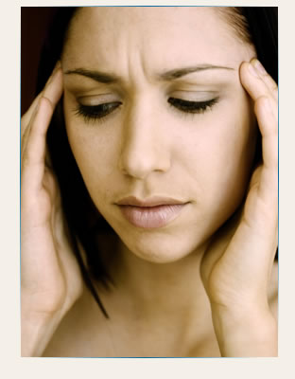
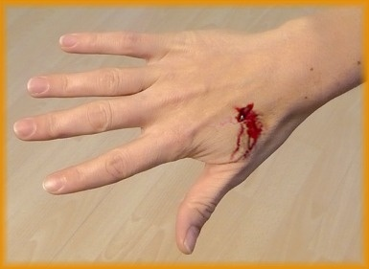
Objawy:
Pieczenie lub swędzenie w miejscu ugryzienia Silny ból głowy
Ból w miejscu ukąszenia
Krwawienie

Slide 4
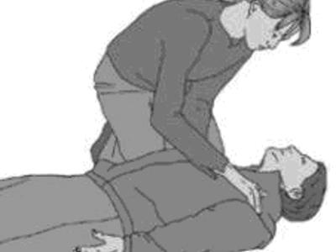
Pomoc:
każdym przypadku– usunąć poszkodowanego z obszaru zagrożenia
obfite przemywanie ran wodą z mydłem (najlepiej szarym) przez 20-30 minut (woda utleniona, rywanol lub nadmanganian potasu)
założyć opatrunek jałowy,
przewóz rannego do szpitala lub w inny sposób zapewnić fachową pomoc medyczną.
NIE WOLNO STOSOWAĆ JODYNY ANI SPIRYTUSU
NIE WOLNO UNOSIĆ KOŃCZYN POSZKODOWANEGO PRZY OPATRYWANIU RAN KĄSANYCH

Slide 5
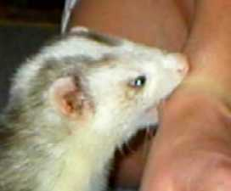
Ugryzienie przez gryzonia

Slide 6
Ukąszenie:
Jak wpływa na człowieka:
Następstwem ukąszeń, są rany kąsane lub zatrute. Obrażenia te -choć zazwyczaj niewielkie -stanowią niebezpieczeństwo ze względu na możliwość łatwego zakażenia przez bakterie lub jady, które wnikają do rany. Czasami wymagają szybkiej pomocy specjalistycznej, przeważnie trudno się goją i wiążą się z dramatycznymi przeżyciami poszkodowanych. Ukąszenie ma silne działanie toksyczne szczególnie na serce, układ krążenia , może wywołać też zaburzenia w układzie nerwowym.

Slide 7
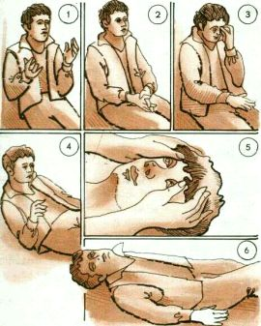
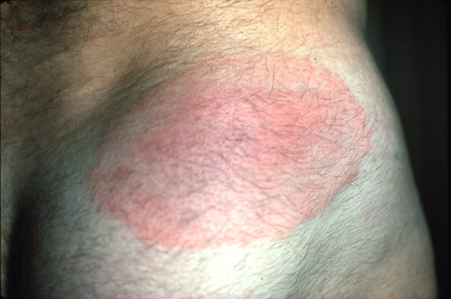
Objawy:
dwie punktowe rany (miejsca ukąszenia)
obrzęk, zaczerwienienie, bolesność w miejscu ukąszenia
pocenie się
uczucie śmiertelnego lęku
Drgawki
przyspieszenie tętna i oddechu, nudności, wymioty
ogólne osłabienie

Slide 8
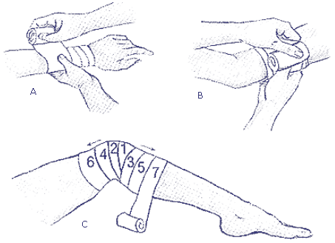
Pomoc:
Oceń sytuację i bezpieczeństwo
Wezwij pomoc specjalistyczną
Uspokój poszkodowanego (podczas całej akcji ratunkowej poszkodowany powinien leżeć nieruchomo z kończynami poniżej poziomu serca - w celu zwolnienia rozprzestrzeniania się jadu w organizmie).
Wykonaj ponad miejscem ukąszenia kilka obwojów kolistych szerokim bandażem lub zastosuj chustę trójkątną (obwój może zaciskać tylko powierzchowne naczynia krwionośne i chłonne - droga przenoszenia się jadu do tkanek).
Unieruchom kończynę, tak aby znajdowała się poniżej poziomu serca

Slide 9
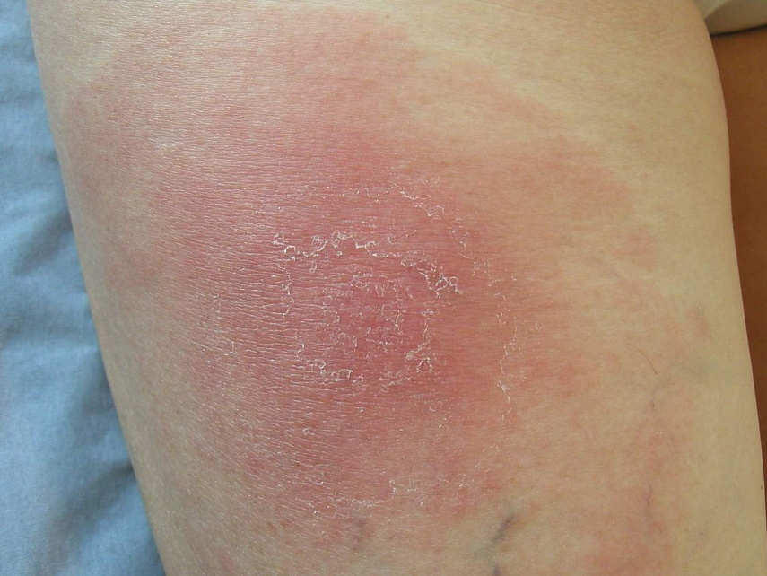
Ukąszenie przez kleszcza

Slide 10
Użądlenie:
Wpływ na człowieka:
Niektóre osoby są bardzo wrażliwe na jad owadów, dlatego też na przykład, kiedy dojdzie do użądlenia w jamie ustnej, lub w gardle, może dojść do uduszenia, wtedy należy podać kostkę lody do ssania, w celu złagodzenia bólu i bezzwłocznie udać się do szpitala. Użądlenie może spowodować wstrząs.

Slide 11
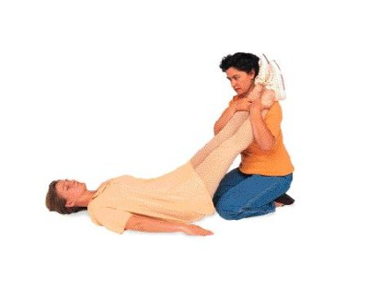
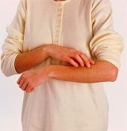
Objawy:
bolesność, pieczenie lub swędzenie, zaczerwienienie i obrzęk miejsca użądlenia u osób uczulonych mogą wystąpić następujące objawy ogólne: a) dreszcze b) podwyższona temperatura ciała c) bóle i zawroty głowy d) przyspieszenie tętna e) duszność i zaburzenia oddychania f) omdlenie

Slide 12
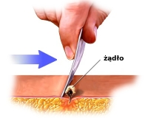
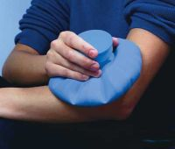
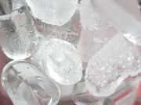
Pomoc:
Uspokojenie poszkodowanego Wezwanie pomocy
Usunięcie żądła (pęsetą) w taki sposób, aby nie uszkodzić zbiorniczka z trucizną(chwyć żądło tuż przy powierzchni skóry)
Stosowanie zimnych okładów w celu złagodzenia bólu i ograniczenia obrzęku (roztwór dwuwęglanu sodowego neutralizuje kwas mrówkowy znajdujący się w wydzielinie wstrzykniętej przez owada)
Podanie kostki lodu do ssania (lód zmniejsza obrzęk) w przypadku ukąszenia w obrębie jamy ustnej i szyi)
Ułożenie w pozycji pół siedzącej

Slide 13
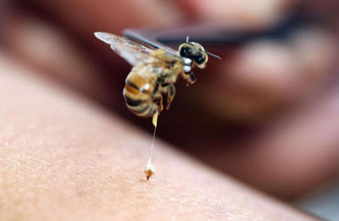
Użądlenie przez pszczołę

Slide 14
Wścieklizna jest ostrą chorobą wirusową o niemalże światowym zasięgu. Atakuje system nerwowy (mózg i rdzeń kręgowy) ssaków, w tym także ludzi. Wirus obecny jest w płynie rdzeniowym chorych zwierząt, a w końcowym stadium choroby - w ślinie. W przeciwieństwie do innych wirusów, nigdy nie pojawia się w krwi, moczu czy stolcu. Wirus wścieklizny przechodzi ze śliny wściekłego zwierzęcia do mięśni jego ofiary. Poprzez tkankę nerwową wędruje do mózgu, gdzie rozmnaża się, a następnie tą samą drogą (tkanka nerwowa) przedostaje się do śliny, gdzie gotów jest ponownie zarażać.

Slide 15
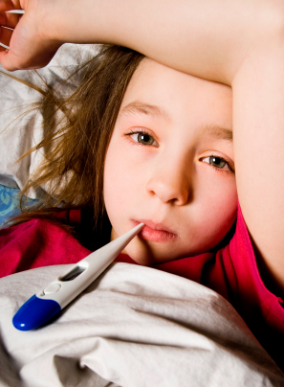
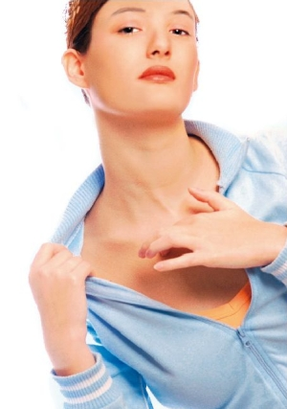
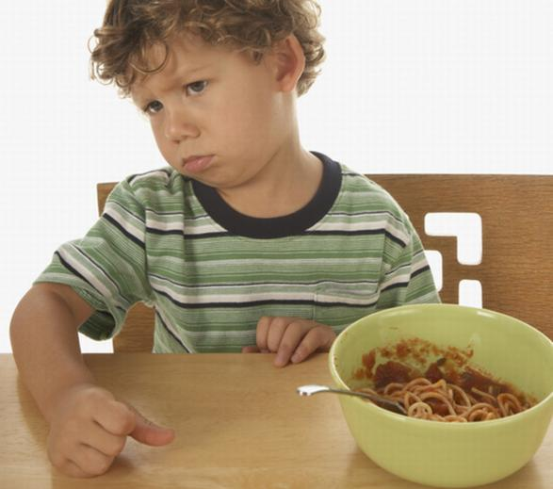
Do objawów wścieklizny u ludzi należą: · Pieczenie lub swędzenie w miejscu ukąszenia · Gorączka · Silny ból głowy · Brak apetytu · Nadpobudliwość, nerwowość · Wodowstręt spowodowany trudnościami z przełykaniem · Konwulsje i halucynacje · Dezorientacja · Paraliż

Slide 16
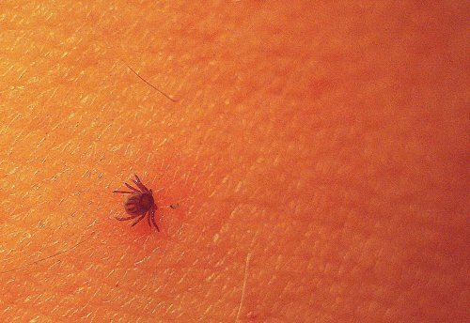
Kleszcze, podobnie jak pająki i roztocza, należą do pajęczaków. Żyją przede wszystkim w lasach i opadają z drzew i krzaków na przechodzących ludzi i zwierzęta. Wwiercają się kłującym aparatem gębowym w skórę i wysysają tyle krwi, ile potrzebują do rozwoju.

Slide 17
Objawy:
Ponieważ ślina kleszczy zawiera substancje uśmierzające ból, zauważa się je dopiero wtedy, gdy są już wypełnione wyssaną krwią. W tym stadium kleszcz jest szarawy lub brązowawy, kulisty, może osiągnąć wielkość rodzynka i jest mocno osadzony w skórze.
Powikłania:
Ukłucie kleszcza jest zawsze potencjalnym zagrożeniem, ponieważ w ślinie tych pajęczaków mogą występować drobnoustroje chorobotwórcze. Zapalenie opon mózgowych i mózgu jest niebezpieczną chorobą, która jest wywołana przez wirusy przenoszone przez kleszcze. Inną chorobę - boreliozę - wywołują bakterie, występujące w ślinie kleszczy i przedostające się do ciała podczas wysysania przez nie krwi. Choroba ta prowadzi do zmian skórnych, bólu stawów i porażeń.

Slide 18
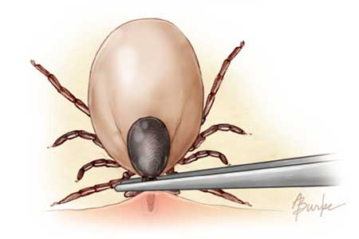
Pomoc:
Usuwanie kleszczy z ciała nie jest zabiegiem trudnym. Najlepiej, przy pomocy pęsety, ująć kleszcza bezpośrednio przy skórze i delikatnie, ale zdecydowanym ruchem, wyciągnąć lub wykręcić go ze skóry. Należy uważać, aby podczas usuwania nie uszkodzić kleszcza tak, aby w naszej skórze nie pozostała jego główka. Nie należy kleszcza zgniatać, przypalać zapałką, smarować tłuszczem ani benzyną. Czynności te powodują, że kleszcz może zwrócić treść pokarmową, co znacznie zwiększa ryzyko przeniesienia drobnoustrojów chorobotwórczych. Po wyjęciu pasożyta, ranę należy przemyć środkiem dezynfekującym, a ręce umyć wodą z mydłem. Miejsce ukłucia należy obserwować przez okres kilku tygodni - gdy pojawi się zaczerwienie lub powiększający się rumień, trzeba niezwłocznie zgłosić się do lekarza.

Slide 19
Choroba sodoku, gorączka szczurza, wywołana jest przez śrubowca Spirillum minus należącego do rodziny Spirillaceae. Nosicielem zarazka są przede wszystkim szczury, ale także psy, koty, łasice, wiewiórki, świnie. Zakażenie przenosi się przez ukąszenie.

Slide 20
Dziękuje za obejrzenie prezentacji.

